Slide 1
无损检测技术

Slide 2
课程介绍
课程面向：高等学校无损检测、测控技术、应用物理、材料加工、机械制造等相关专业
课程性质：该课程为专业硕士必修课
学时32学时，共8周
参考教材：
《无损检测技术》 刘福顺主编，北京航空航天大学出版社出版
《无损检测技术》，魏坤霞主编，中国石化出版社
《无损检测技术》，刘贵民，马丽丽主编，国防工业出版社
《无损检测原理及技术》，陈文革主编，冶金工业出版社

Slide 3
课程成绩评定
平时成绩：包括作业、考勤，占 30%；
考试： 占70%；
考试时间：最后一次课随堂考试；
说明：无故缺课3次以上者取消成绩。

Slide 4
课程的主要内容
概述：无损检测技术的特点、发展、分类、应用等；
常用的无损检测技术：超声检测、液体渗透检测、射线检测技术、磁粉检测技术、涡流检测技术；
其他无损检测技术：声发射检测、噪声检测、红外检测、激光全息照相检测等;

Slide 5
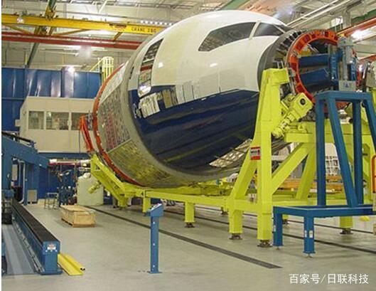
为什么要学习这门课？
以航空航天领域举例：
无损检测可检测飞机的所有部分出现的任何损伤，包括确定材料厚度、裂纹、腐蚀、复合材料的脱层和焊接缺陷等，同时也可检测整架飞机。
统计数据显示，用于机体的无损检测占民用飞机无损检测的70%~80%，剩余20%左右的检测是用于发动机和其他相关部件。
由此可见，无损检测对于降低成本和确保安全性的重要作用

Slide 6
美国总统里根：
没有无损检测，美国就不可能享有目前在飞机、 船舶和汽车等众多领域和其他领域的领先地位 。

Slide 7
我国无损检测发展
1978年中国无损检测学会成立，中国第一个“技术资格鉴定委员会会”同时成立。
” 1988年中国无损检测学会通过了“无损检测人员技术资格鉴定通则”。
1982年南昌航空工业学院首先开办“ 无损检测” 本科专业。我国无损检测高等教育揭开了新的一页。
1989年中德实现无损检测人员资格互认，2009年获得欧盟体系互认，2015年实现国际无损检测委员会体系互认。

Slide 8
无损检测的定义——Nondestructive testing
无损
在不损伤被检测对象的条件下，利用材料内部结构异常或缺陷存在所引起的对热、声、光、电、磁等反应的变化，来探测各种工程材料、零部件、结构件等内部和表面缺陷，并对缺陷类型、性质、数量、形状、位置、尺寸、分布及其变化作出判断和评价。

Slide 9
无损检测的特点
1.不损坏试件材质、结构
2.正确选用实施无损检测的时机
3.正确选用最适当的无损检测方法
4.综合应用各种无损检测方法

Slide 10
无损检测的优势
不会对构件造成任何损伤（材质和结构）
为查找缺陷提供有效方法
可对产品质量实施监控
防止产品失效引起的后果
应用范围广
无损检测有哪些应用
应用时机：设计阶段；制造过程；成品检验；在役检查。
应用对象：各类材料（金属、非金属等）；各种工件（焊接件、锻件、铸件等）；各种工程（道路建设、水坝建设、桥梁建设、机场建设等）。

Slide 11
无损检测技术的发展
无损检测技术发展的三个阶段：
无损探伤（NDI——Nondestructive Inspection)
探测和发现缺陷
无损检测（NDT——Nondestructive Testing)
探测和发现试件的缺陷、结构、性质、状态
无损评价（NDE——Nondestructive Evaluation)

Slide 12
无损评价（NDE) 不仅要求发现缺陷，探测试件的结构、状态、性质，还要获取更全面、准确和综合的信息，辅以成像技术、自动化技术、计算数据分析和处理技术等，与材料力学、断裂力学等学科综合应用，以期对试件和产品的质量和性能做出全面、准确的评价。

Slide 13
无损检测的目的
1）保证产品质量
借助仪器和器材，发现目视检查无法发现的内外部宏观缺陷。检测不需要破坏试件就能完成检测过程，可对产品进行100%检验和逐件检验，为产品质量提供有效保证。
2）保证使用安全
可以对在用设备和部件进行定期检验，保障使用安全。

Slide 14
无损检测的目的
3）改进制造工艺
在产品工艺试验中，对工艺试样进行无损检验，并根据检测结果改进制造工艺，确定理想的制造工艺。
4）降低生产成本
在产品制造过程中的适当环节正确地进行无损检测，防止以后的工序浪费，减少返工，降低废品率，从而降低制造成本。

Slide 15
无损检测的应用特点
1）要与破坏性检测相结合
由于无损检测具有的局限性，不是所有需要测试的项目和性能都能进行无损检测，这种局限性可能来自方法本身，也可能来自被测试对象的形状、位置等客观条件的不允许，所以某些实验只能采用破坏性检验。
2）正确选用无损检测的时机
必须根据无损检测的目的，正确选择无损检测的时机，从而顺利地完成检测预定目的，正确平价产品质量。

Slide 16
无损检测的应用特点
3）正确选用合理的无损检测方法
每种无损检测方法均具有局限性，不能适用于所有工件和缺陷。为了提高检测结果的可靠性，必须根据被检件的特点（材料、结果、形状、尺寸，预计可能产生的缺陷种类、形状、所处部位、取向……）选择适宜的检测方法。
所谓适宜，即不是片面的追求最高的检测灵敏度，而是在保证充分安全性的同时，兼顾产品的经济性，这样选择的检测方法才是正确、合理的。

Slide 17
无损检测的应用特点
4）综合应用各种无损检测方法
每种无损检测方法均有其自身的优缺点，不能适用于所有工件和缺陷。因此，在对某试件确定无损检测方案时，只要可能，应尽量采用多种无损检测方法，以保证方法间的互补，从而取得跟多的产品和缺陷信息。
这点对于大型和重要工件的无损检验尤为重要。

Slide 18
无损检测的方法和分类
一、常规无损检测方法
目视检测 Visual Testing （缩写 VT）；
超声检测 Ultrasonic Testing（缩写 UT）；
射线检测 Radiographic Testing（缩写 RT）；
磁粉检测 Magnetic particle Testing（缩写 MT）；
渗透检验 Penetrant Testing （缩写 PT）。

Slide 19
无损检测的方法和分类
二、非常规无损检测方法
声发射 Acoustic Emission(缩写 AE)；
涡流检测Eddy current Testing （缩写 ET）
泄漏检测 Leak Testing（缩写 LT）；
衍射波时差法超声检测技术Time of Flight
Diffraction (缩写 ToFD)；
导波检测Guided Wave Testing；等等

Slide 20
1、目视检测（VT）
在国际上非常重视的无损检测第一阶段首要方法。按照国际惯例，目视检测要先做，以确认不会影响后面的检验，再接着做四大常规检验。例如BINDT的PCN认证，就有专门的VT1、2、3级考核，更有专门的持证要求。经过国际级的培训，其VT检测技术会比较专业，而且很受国际机构的重视。
VT常常用于目视检查焊缝，焊缝本身有工艺评定标准，都是可以通过目测和直接测量尺寸来做初步检验，发现咬边等不合格的外观缺陷，就要先打磨或者修整，之后才做其他深入的仪器检测。例如焊接件表面和铸件表面较多VT做的比较多，而锻件就很少，并且其检查标准是基本相符的。

Slide 21
2、射线照相法（RT）是指用X射线或γ射线穿透试件，以胶片作为记录信息的器材的无损检测方法，该方法是最基本的，应用最广泛的一种非破坏性检验方法。
RT的特性是——定性更准确，有可供长期保存的直观图像，总体成本相对较高，而且射线对人体有害，检验速度会较慢。

Slide 22
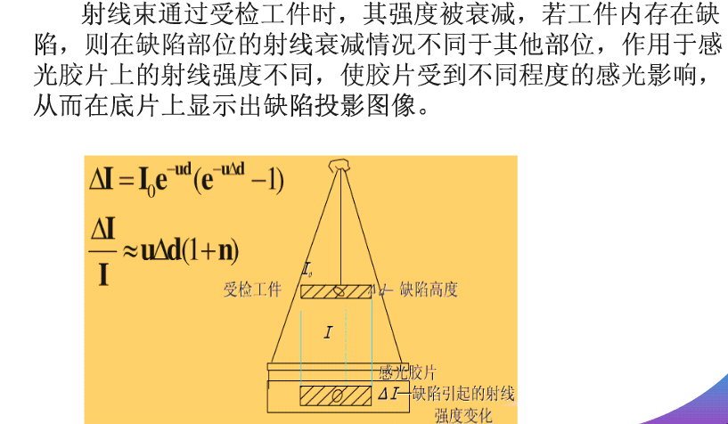

Slide 23
3、超声波检测（UT）通过超声波与试件相互作用，就反射、透射和散射的波进行研究，对试件进行宏观缺陷检测、几何特性测量、组织结构和力学性能变化的检测和表征，并对其特定应用性进行评价。
超声波检测的优点：a.适用于金属、非金属和复合材料等的无损检测；b.穿透能力强，可对较大厚度范围内的试件内部缺陷进行检测。c.缺陷定位较准确；d.对面积型缺陷的检出率较高；e.灵敏度高，可检测试件内部尺寸很小的缺陷；f.检测成本低、速度快，设备轻便，对人体及环境无害，现场使用较方便。

Slide 24
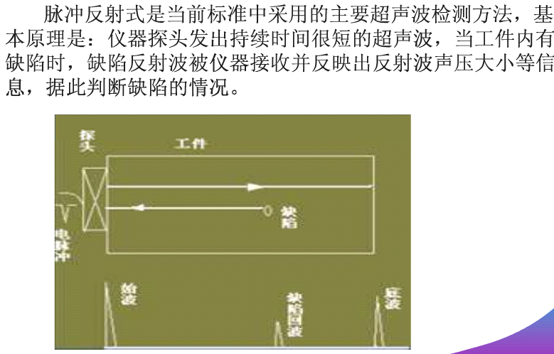

Slide 25
4、磁粉检测（MT）铁磁性材料和工件被磁化后，由于不连续性的存在，使工件表面和近表面的磁力线发生局部畸变而产生漏磁场，吸附施加在工件表面的磁粉，形成在合适光照下目视可见的磁痕，从而显示出不连续性的位置、形状和大小。

Slide 26
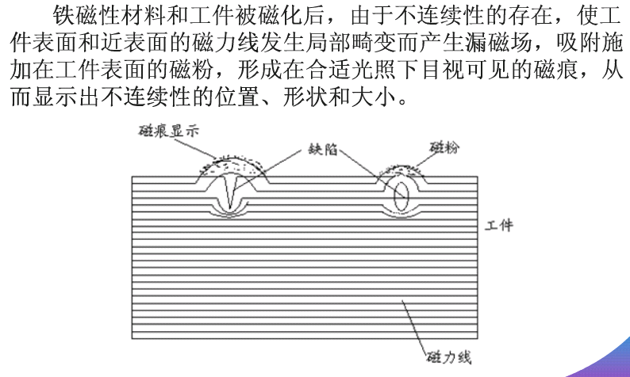

Slide 27
5、渗透检测（PT）零件表面被施涂含有荧光染料或着色染料的渗透剂后，在毛细管作用下，经过一段时间，渗透液可以渗透进表面开口缺陷中；经去除零件表面多余的渗透液后，再在零件表面施涂显像剂，同样，在毛细管的作用下，显像剂将吸引缺陷中保留的渗透液，渗透液回渗到显像剂中，在一定的光源下（紫外线光或白光），缺陷处的渗透液痕迹被现实，（黄绿色荧光或鲜艳红色），从而探测出缺陷的形貌及分布状态。

Slide 28
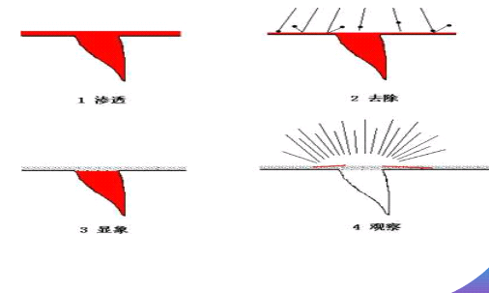

Slide 29
6、声发射检测（AE）
声发射是指物体在受到形变或外界作用时，因迅速释放弹性能量而产生瞬态应力波的一种物理现象。声发射检测是一种动态无损检测方法，即：使构件或材料的内部结构，缺陷或潜在缺陷处在运动变化的过程中进行无损检测。因此，裂纹等缺陷在检测中主动参与了检测过程。

Slide 30
6、声发射产生原因
材料内部结构发生变化的原因有如下几种可能：
体内的裂缝开始长大；开裂；
位错运动；
相变；
纤维断裂和分解等。
材料出现声发射，大部都会引起危害。因此，监测材料，包括金属、陶瓷、复合材料、岩石、混凝土及制作过程的声发射是很重要的

Slide 31
6、声发射应用
声发射广泛用于以下几种工业：
检测构件的缺陷和疲劳；
监测焊接和腐蚀过程；
了解金属和合金的相变；
金属的加工过程，如淬火，锻造，挤压等。
声发射技术和其它非破坏检测技术不同之处是：声发射检测的是材料内的情况；而一般非破坏检测则重视材料内的结构。

Slide 32
7、涡流检测（ET）是建立在电磁感应原理基础之上的一种无损检测方法，它适用于导电材料。给一个线圈通入交流电，在一定条件下通过的电流是不变的。如果把线圈靠近被测工件，像船在水中那样，工件内会感应出涡流，受涡流影响，线圈电流会发生变化。由于涡流的大小随工件内有没有缺陷而不同，所以线圈电流变化的大小能反映有无缺陷 。

Slide 33
8、泄漏检测 Leak Testing（缩写 LT）
对空气、煤气、蒸气以及液体等的输送管道以及各种设备的泄漏进行检查。与附属的超声波发生器配合使用,还可对冰箱，密封容器，空调系统，轮胎，压缩机以及各种输液管道等的密封状态进行检查,是改善环境,节约能源的有力工具。

Slide 34
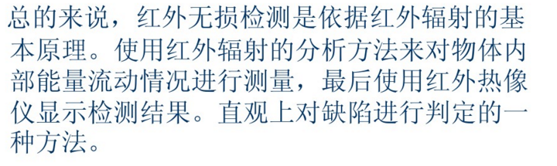
9、红外无损检测

Slide 35
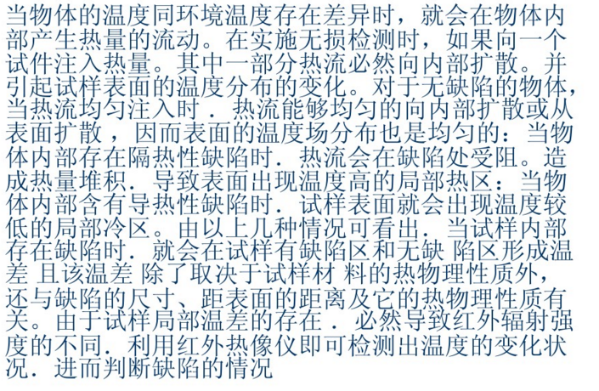
9、红外无损检测

Slide 36
思考题：
无损检测的特点
无损检测方法的分类
无损检测应用的特点

Slide 37
如何选择无损检测方法
（无损检测方法选择的原则）
1、一般以厚度和材质为主，还有就是压力安全系数等确定用那类方法。
2、需要两种（或多种）方法结合使用，比如射线对裂纹的敏感度不高，超声波可能就很好。
3、一定的规定，如：碳钢检测一般用磁粉；不锈钢一般不用超声波；厚度大的一般以超声波为主。

Slide 38
检测方法 | 缩写
目视检测 | VT
射线检测 | RT
超声检测 | UT
声发射检测 | AE
磁粉检测 | MT
渗透检测 | PT
泄漏检测 | LT
涡流检测 | ET
2025/3/4
38

Slide 39
常用无损检测方法的特点及应用选择

Slide 40
无损检测方法的选择
缺陷的种类和产生的原因
了解材料和焊缝中的缺陷种类和产生原因，有助于正确选择无损检测方法，制定合理的检测方案，从而取得正确的检测结果。

Slide 41
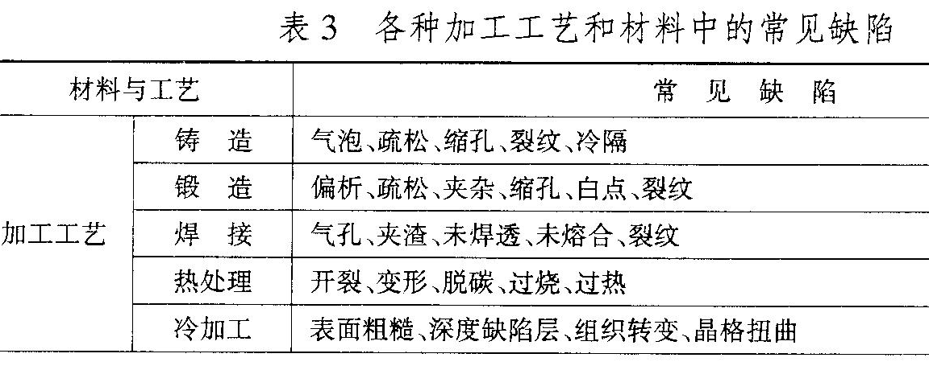
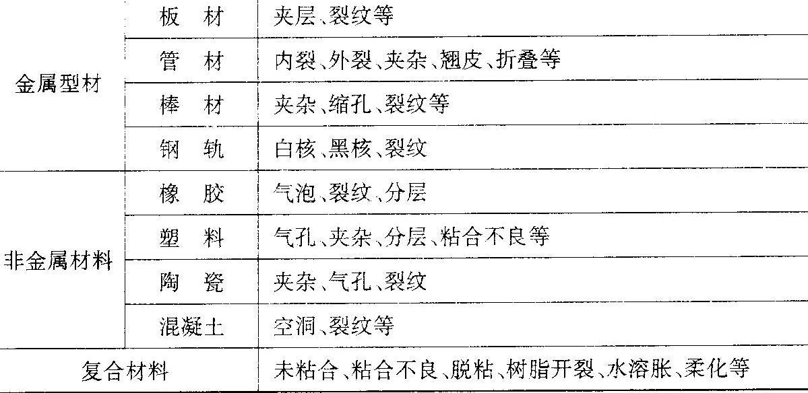

Slide 42
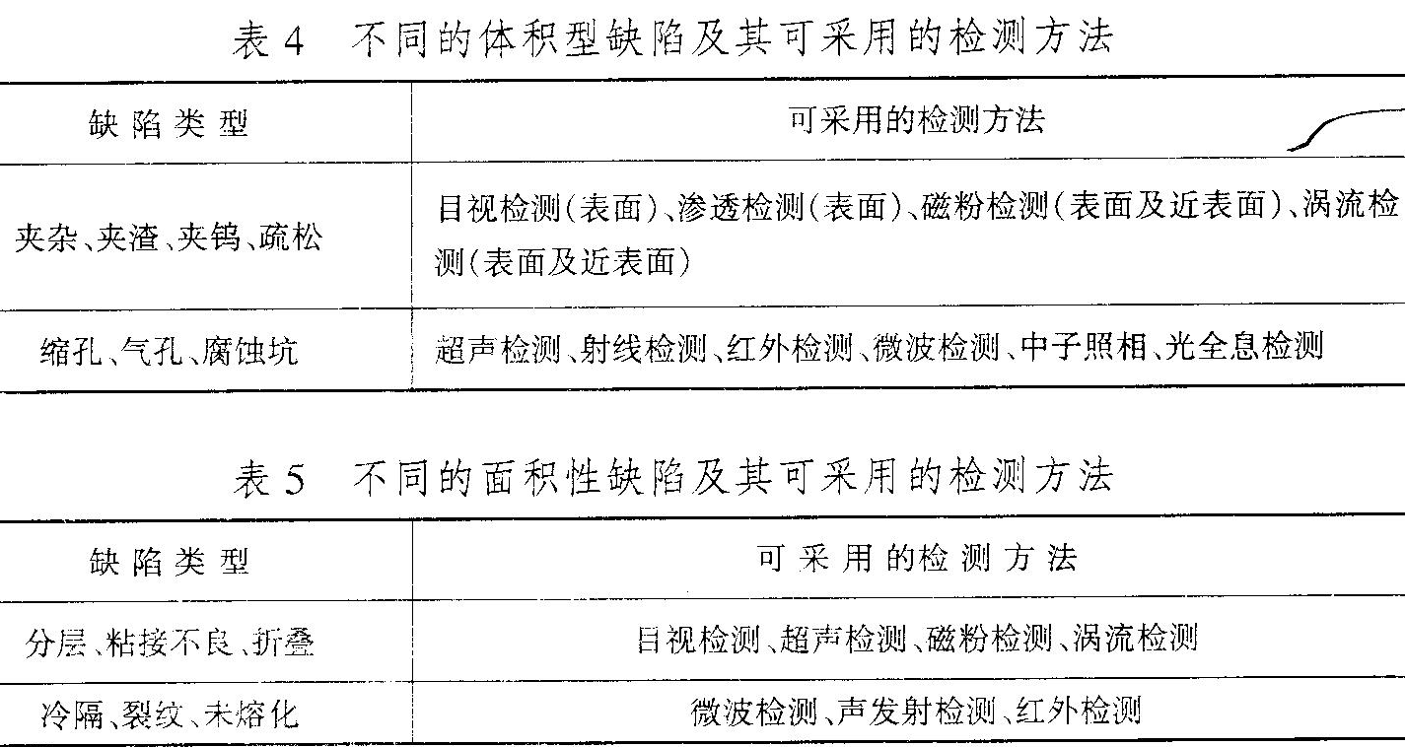

Slide 43
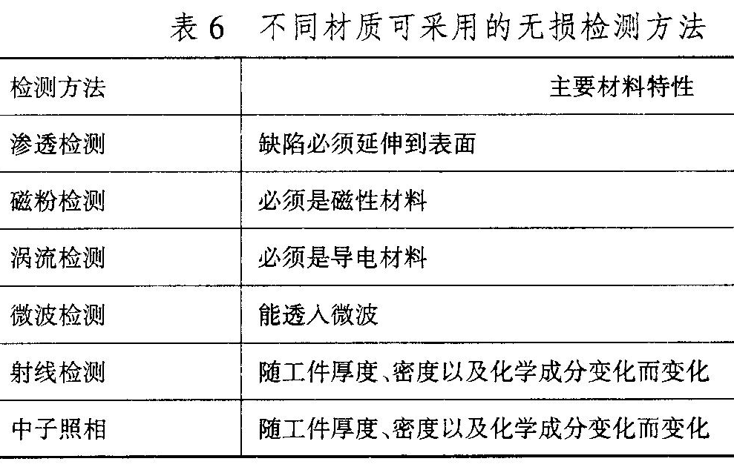

Slide 44
无损检测方法的选择
在用设备定检中常见宏观缺陷及其产生原因
在用设备定检中，除常发现因制造方式不同导致的制造缺陷发展以致缺陷超标，还应注意设备因运行而发生的运行缺陷
疲劳裂纹 设备或部件承受交变载荷而引起的裂纹，该类裂纹的断口一般有明显的呈同心圆状的疲劳源并伴有脆性断口
应力腐蚀裂纹 处于特定腐蚀介质中且受拉应力作用下产生的裂纹
氢损伤、摩擦腐蚀、空化腐蚀

Slide 45
无损检测方法的选择
锅炉压力容器制造过程中无损检测的应用
各种无损检测方法与检测对象的适应性如下：

Slide 46
无损检测方法的选择
原材料检验
板材 UT
锻件 UT、MT(PT)
管材 UT(RT)、MT(PT)
螺栓 UT、MT(PT)

Slide 47
无损检测方法的选择
焊接检验
坡口 UT、PT(MT)
清根部位 PT(MT)
对接焊缝 RT(UT）、MT(PT)
角焊缝和T型焊缝 UT(RT)、MT(PT)
工卡具焊疤 MT(PT)
爆炸复合层 VT
坡焊复合层堆焊前 MT(PT)
坡焊复合层堆焊后 UT、PT
水压试验后 MT

Slide 48
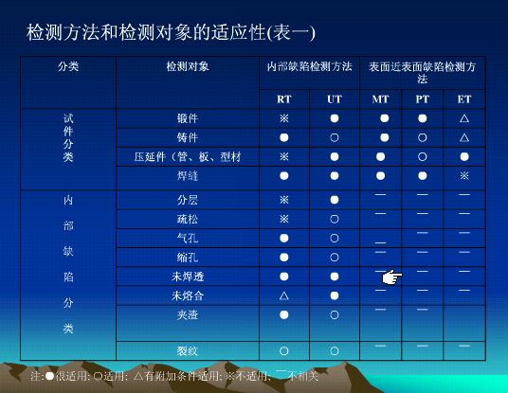

Slide 49
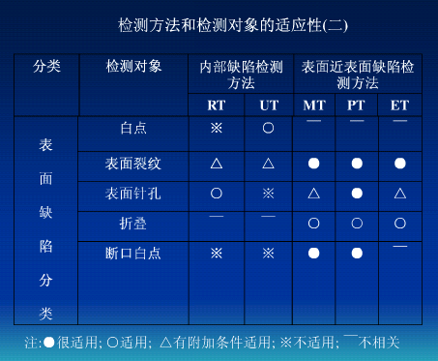

Slide 50

统计资料显示,经过无损检测后的产品增值情况大致是,机械产品为5%,国防、宇航、原子能产品为12%～18%,火箭为20%左右。德国奔驰公司汽车几千个零件经过无损检测后,整车运行公里数提高了一倍。
人们可能会对这些数字的准确和精确程度提出疑问,但对无损检测技术的重要作用却是不会有任何怀疑的。

Slide 51
参考资料
1.无损检测资讯网 www.ndtinfo.net
2.无损检测学会信息网 www.chsndt.com
3.中国无损检测人才网 ndt.baidajob.com
4.无损检测标准网 www.chinandt.org.cn
5.无损检测论坛 inspect.cn
6.湖南省劳动人事学校无损检测专业 www.hnlrx.net

Slide 52
课后作业
什么是无损检测？
无损检测的目的是什么？
无损检测的常用方法有哪些？
无损检测的应用举例。

